Slide 1
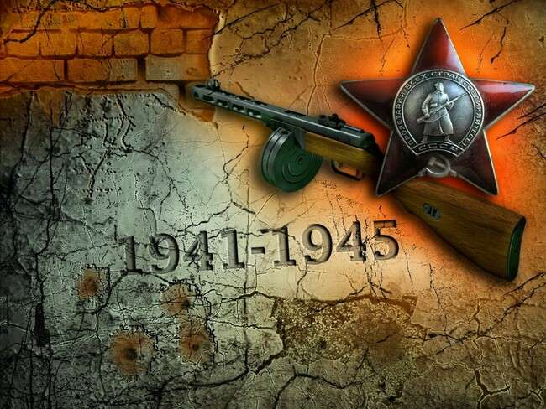
В ПАМЯТЬ ВЕТЕРАНУ ВЕЛИКОЙ ОТЕЧЕСТВЕННОЙ ВОЙНЫ
ТОПЧИЙ ДМИТРИЙ
ИВАНОВИЧ

Slide 2

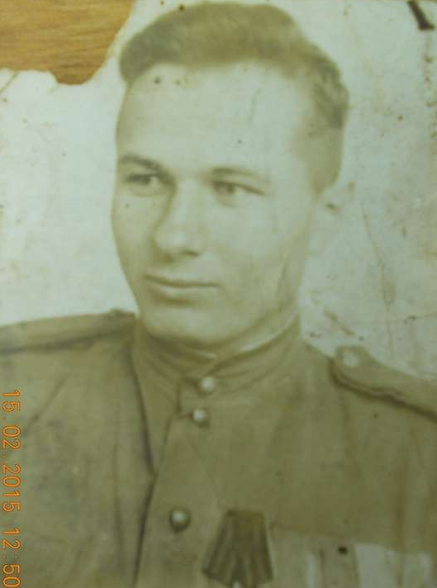
Топчий Дмитрий Иванович
20.01.1923 – 22.03.2000

Slide 3

Июнь… Клонился к вечеру закат. И белой ночи разливалось море, И раздавался звонкий смех ребят, Не знающих, не ведающих горе. Июнь… Тогда ещё не знали мы. Со школьных вечеров шагая, Что завтра будет первый день войны, А кончится она лишь в 45-м, в мае.

Slide 4
Сформирована в июле-августе 1941 года на основании Постановления ГКО-207 сс от 19.07.1941 г. В составе дивизии: 967-й, 969-й, 971-й стрелковые и 812-й артиллерийский полки.
Дмитрий Иванович служил в 273 стрелковой дивизии в 969 полку Украинского фронта.
К сожалению, боевой путь 273-й дивизии мало изучен.

Slide 5
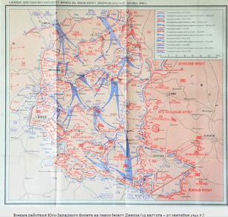
6 августа 1941 года, полностью не закончив формирование и боевое сколачивание подразделений, передовые батальоны дивизии спешно выдвигаются в район Александрии, где вступают в бои с моточастями противника.

Slide 6
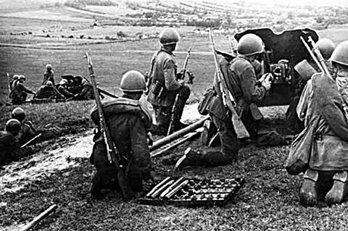
13 августа дивизия ведет бои на рубеже Орехово, Желтое.
14 августа в 13.00 под давлением частей противника дивизия начала отход на рубеж Лиховка, Андреевка.
16 августа дивизия отошла в район Верхнеднепровска, Семеновка и вскоре теряет связь со штабом фронта.
17 августа части дивизии переправляются на восточный берег Днепра у г. Верхнеднепровск с задачей оборонять Шульговка, Алферовка.
Пополнившись личным составом, вооружением и техникой, дивизия 21- 22 августа занимает рубеж обороны на участке Орлик, Шульговка, Пески.
23-31 августа обороняется на левом берегу Днепра, исключая Переволочная, Шульговка, Каменка.
Так, 969-й сп оборонял восточный берег Орели, занимая участок от Могилева до иск. Шульговка.

Slide 7
26 сентября 1941 года противник начал наступление, создалась реальная угроза окружения всех частей армии. Ночью была утеряна связь со штабом армии.
28 сентября к 15 часам штаб и полки дивизии сосредотачиваются в районе Ворошиловка, с задачей с наступлением темноты начать отход через Подгороднее на восточный берег реки.
Дивизия оказалась в окружении. Из Петриковки немногочисленные группы пробуют прорываться на северо-восток.
Тем не менее, в течение 3 дней было взято в плен 10 тысяч человек, среди которых было значительное число командиров и красноармейцев 273-й сд.
1 октября из окружения в направлении Губинихи, Вольное и далее на Павлоград вышло около 400 человек личного состава дивизии .
3 октября принято Постановление Военного Совета Южного фронта по причинам окружения 15-й, 261-й и 273-й дивизий 12-й армии - 14 ноября 1941 года дивизию расформировать.
Сформирована вторично в составе 967-го, 969-го, 971-го сп, 812-го ап.
Расформирована летом 1945 года.

Slide 8
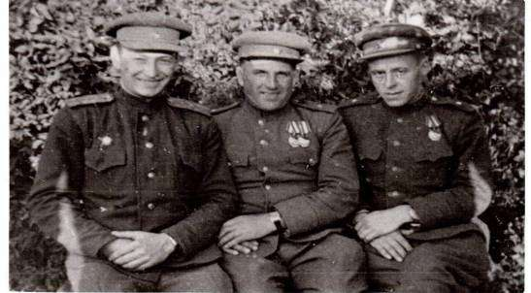
Офицеры 273 сд. В центре командир 969 сп подполковник И.В. Стёпин, погибший при выполнении боевого задания в г.Бреслау.
273-я стрелковая дивизия участвовала в Сталинградской битве, освобождала Брянщину. Победу встретила в немецком городе Бреслау.
Штурм города начался 18 февраля. К этому времени город был полностью окружён. Перед фронтом дивизии располагалась широкая насыпь, по которой шло многоколенное железнодорожное полотно. Стенки вала были настолько круты, что танкам и самоходным орудиям было просто невозможно самостоятельно преодолеть вал. Саперы атаковали немцев на той стороне и заняли маленький плацдармчик. К утру через образовавшийся расчищенный проход вперед в город пошли танки и пехота. Активные действия вёл 969-й полк под командованием подполковника Стёпина И. В., который и погиб на поле боя.

Slide 9
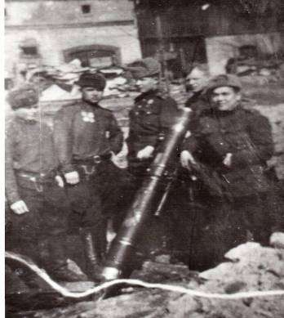
Противник предпринял попытку превосходящими силами пехоты и 15 танками окружить полк, но потерпел поражение и был отброшен от города. В наступательных операциях 22.02.1945 года полк действовал на главном направлении удара в крайне тяжёлых условиях, первым ворвался в Бреслау (969-й полк 17 сентября 1943 года со стороны п.Чайковичи одним из первых ворвался в г. Бежицу), завязав уличные бои, занимая квартал за кварталом. Встретив сильное огневое сопротивление, на этом рубеже дивизия понесла большие потери от пулемётно-артиллеристского огня противника, временно перейдя к активной обороне. В дальнейшем дивизия действовала мелкими штурмовыми группами по захвату кварталов и объектов в южной части г. Бреслау.
Солдаты дивизии, зная, что война близится к концу, продолжали рисковать своей жизнью.
Штурм Бреслау стал большим и тяжким испытанием для 273-й Бежицкой Краснознамённой ордена Богдана Хмельницкого стрелковой дивизии. Оставшиеся в живых солдаты стали ветеранами 273-й дивизии. Домой они все возвратились ПОБЕДИТЕЛЯМИ.

Slide 10
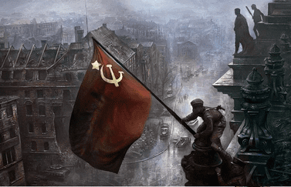
Штурм Берлина осуществляли многие войска, в том числе и 1-го Украинского — Маршала Советского Союза И.С.Конева. Наступление началось в 5 час. утра 16 апреля 1945 г. После мощной артиллерийской и авиационной подготовки в атаку пошли советские танки и пехота при ослепляющем противника свете и под рев сирен.
Несмотря на ожесточенное сопротивление гитлеровцев, 25 апреля советские войска сомкнули кольцо окружения берлинского гарнизона в районе Потсдама. На р.Эльбе, около г. Торгау, встретились подразделения советской и американской армий. Войска 1-го УКРАИНСКОГО фронта вели уличные бои в юго-западной части БЕРЛИНА и заняли южную часть городского района ВИЛЬМЕРСДОРФ до Берлинер Штраусе, железнодорожные станции на окружной железной дороге — ГОГЕНЦОЛЛЕРНДАММ, ХАЛЕНЗЕЕ.
Знамя над рейхстагом было установлено 30 апреля 1945 г. в 22 часа 40 мин.

Slide 11
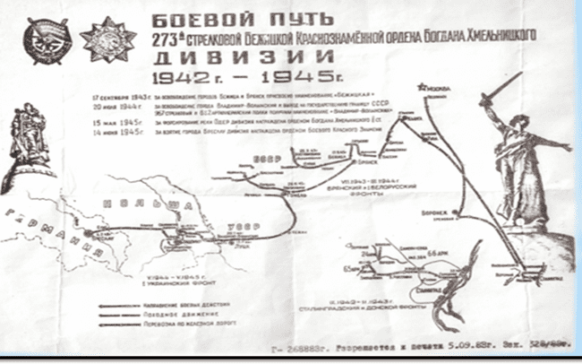

Slide 12
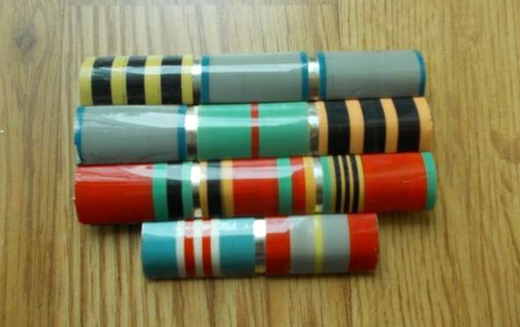
Победой кончилась война,
Те годы позади,
Горят медали, ордена
У многих на груди.
Кто носит орден боевой
За подвиги в бою.
А кто за подвиг трудовой
В своем родном краю.
ОРДЕНСКАЯ ПЛАНКА

Slide 13
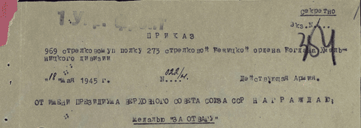

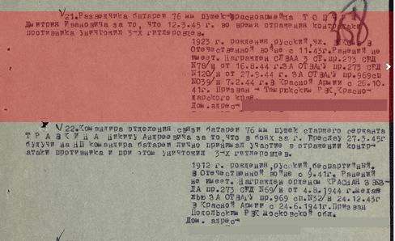
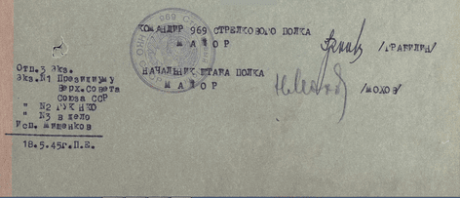

МЕДАЛЬ «ЗА ОТВАГУ»

Slide 14
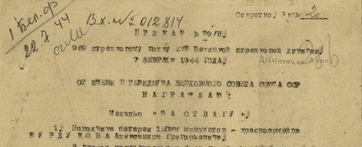
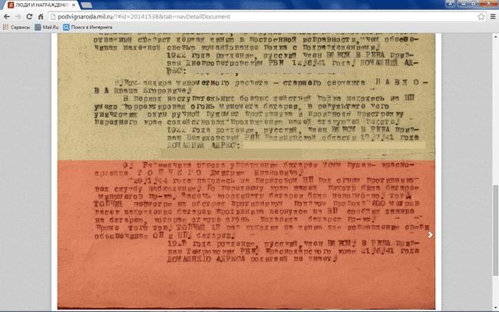
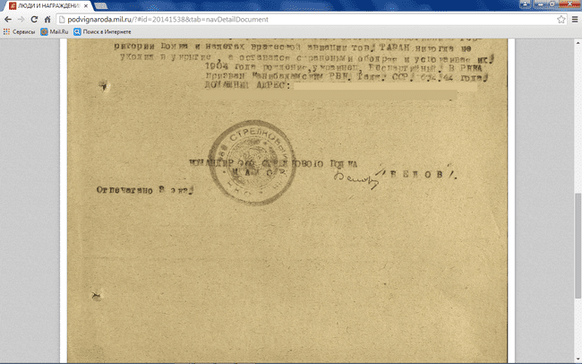
МЕДАЛЬ
«ЗА ОТВАГУ»

Slide 15

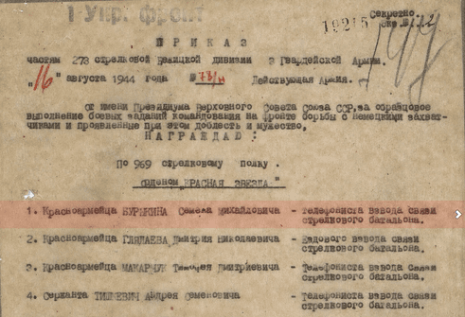
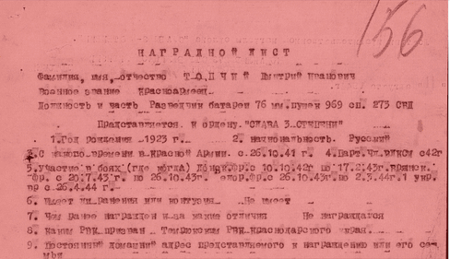
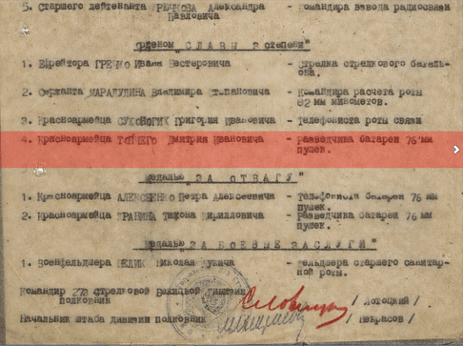
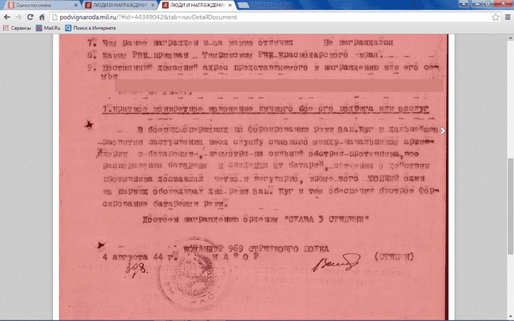
ОРДЕН СЛАВЫ III СТЕПЕНИ

Slide 16
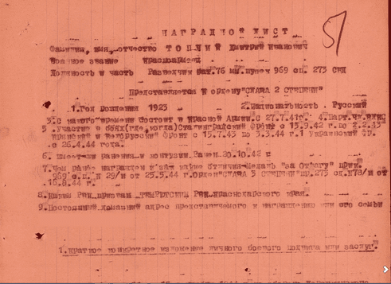
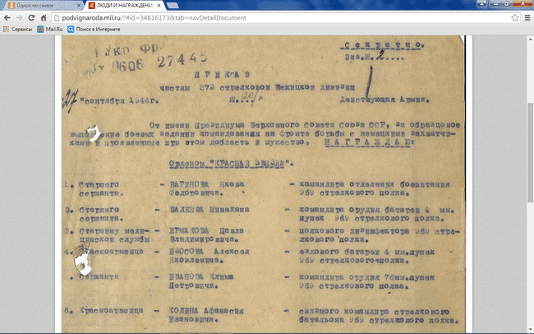
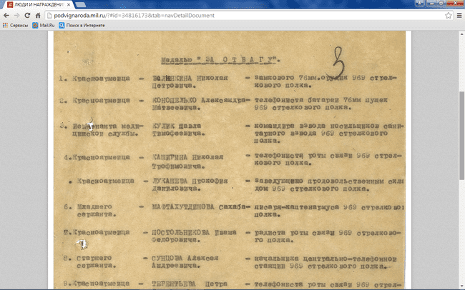
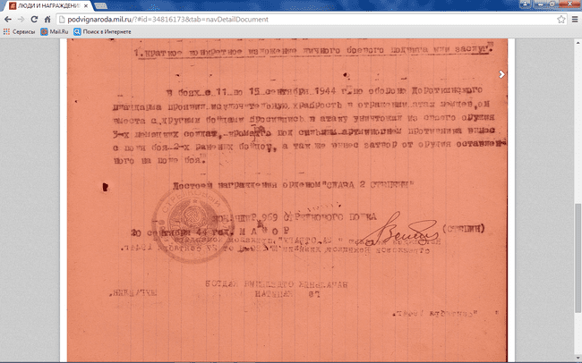
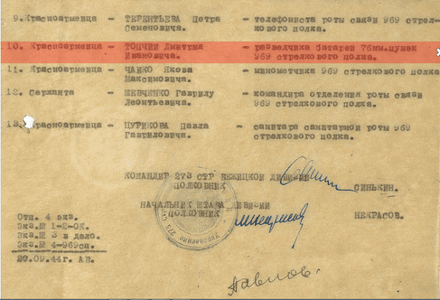
МЕДАЛЬ «ЗА ОТВАГУ»

Slide 17

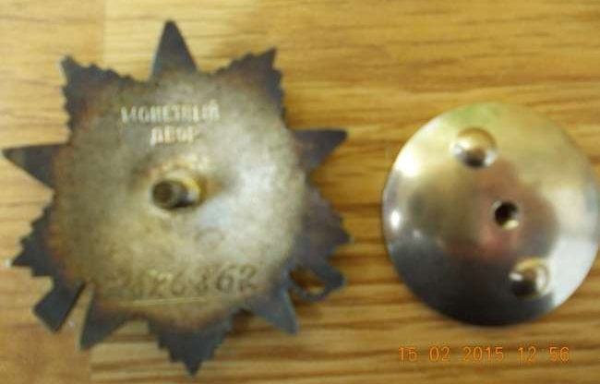
Орденом Отечественной войны награждаются лица рядового и начальствующего состава Красной Армии, проявившие в боях за Советскую Родину храбрость, стойкость и мужество, а также военнослужащие, которые своими действиями способствовали успеху боевых операций наших войск. Награждение орденом Отечественной войны производится Указом Президиума Верховного Совета СССР. Орден Отечественной войны состоит из двух степеней: I и II степени.
Знак ордена Отечественной войны II степени, в отличие от ордена I степени, изготовляется из серебра. Нижняя лучистая звезда полирована. Изображение винтовки и шашки оксидировано. Остальные части ордена, не покрытые эмалью, позолочены.
Накладные серп и молот в центре ордена выполнены из золота на обеих степенях ордена. На оборотной стороне знак имеет нарезной штифт с гайкой для прикрепления ордена к одежде. Лента к ордену шелковая, муаровая цвета бордо с двумя красными продольными полосками по краям, шириной 3 мм каждая.

Slide 18
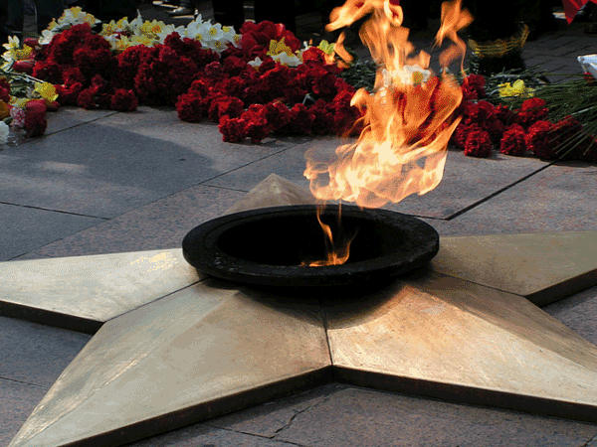
В бой за Родину солдаты Шли за шагом шаг. Верили в Победу свято – Не сломил их враг. Стон стоял по всей России: Голод, пытки, страх. Смерть косой людей косила В сёлах, городах. Отступали в сорок первом С ужасом в груди: – Автоматы, танки, где вы? С чем же в бой идти?
Погибали в мясорубке: Фрицы шли стеной… Но не знали немцы русских, Ждал их страшный бой. За берёзы и пригорки, За родимый дом. За Кавказ, Кубань и Волгу, За великий Дон. Всем солдатам воевавшим Низкий наш поклон...

Slide 19
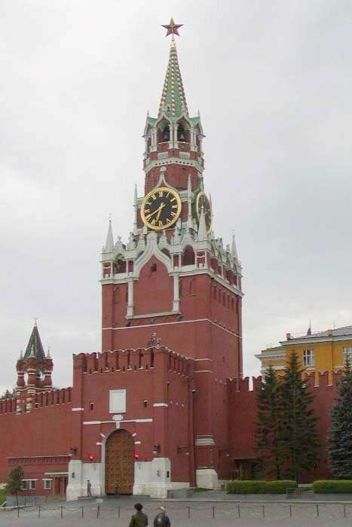
Мы понимаем, что за все, что мы имеем, мы обязаны всем тем, кто воевал, погибал, выживал в тех адских условиях, когда казалось, что невозможно было выжить.
И с чувством глубокой благодарности были вручены юбилейные награды Топчий Дмитрию Ивановичу.

Slide 20
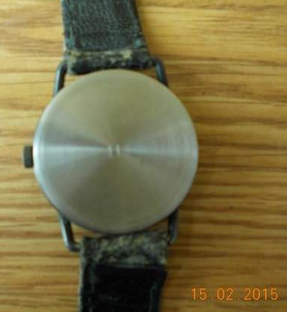
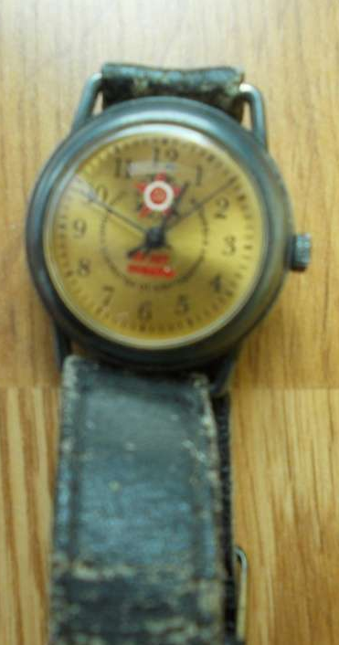
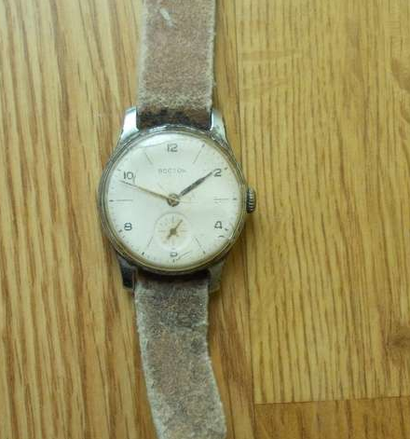

Slide 21
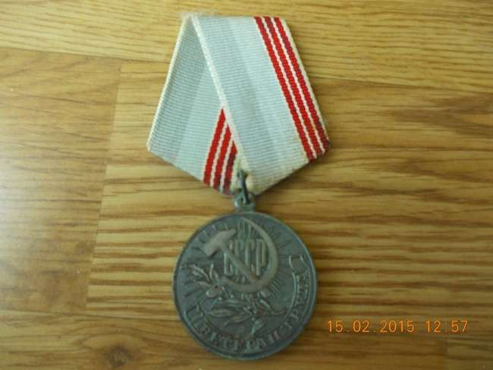
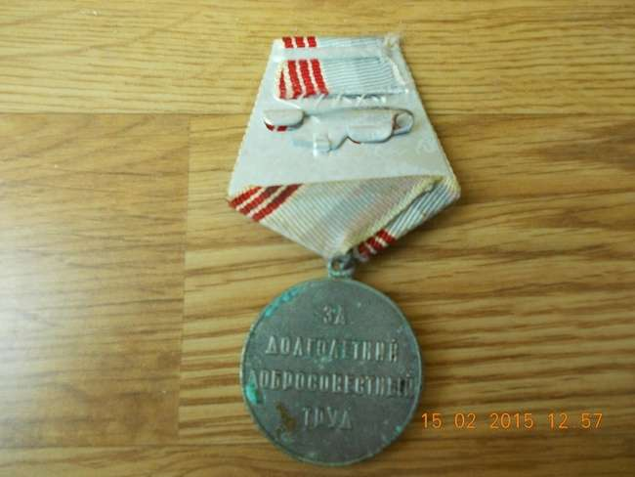
МЕДАЛЬ ВЕТЕРАН ТРУДА

Slide 22
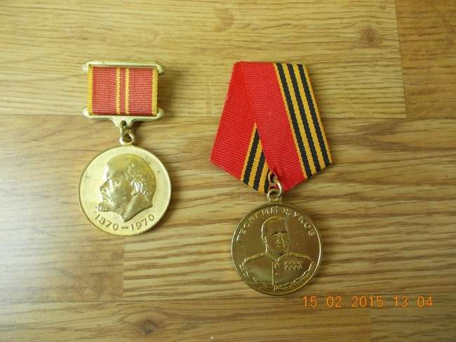
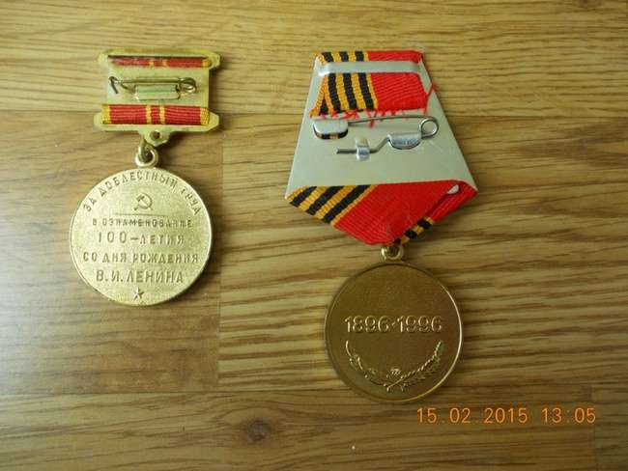
МЕДАЛЬ ЖУКОВА

Slide 23
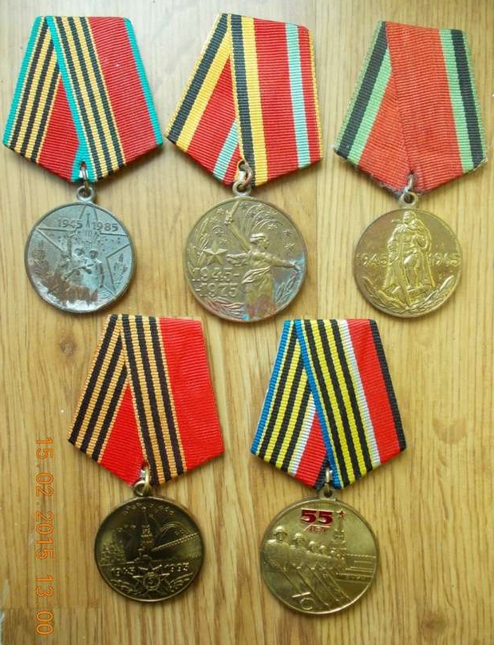
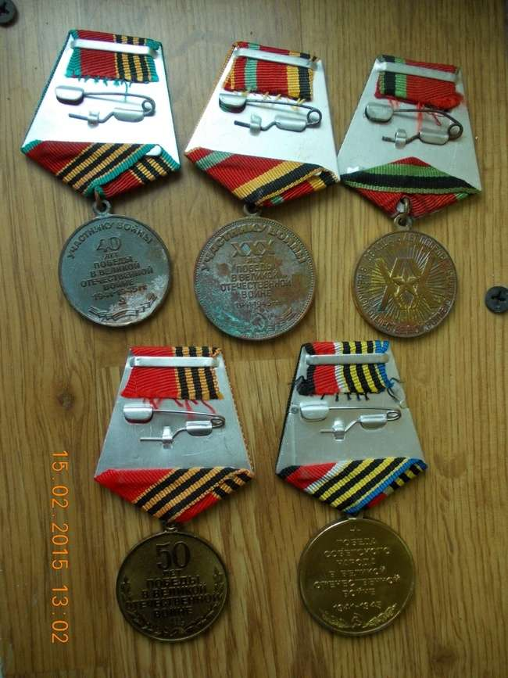
ЮБИЛЕЙНЫЕ МЕДАЛИ В ЧЕСТЬ ПОБЕДЫ

Slide 24
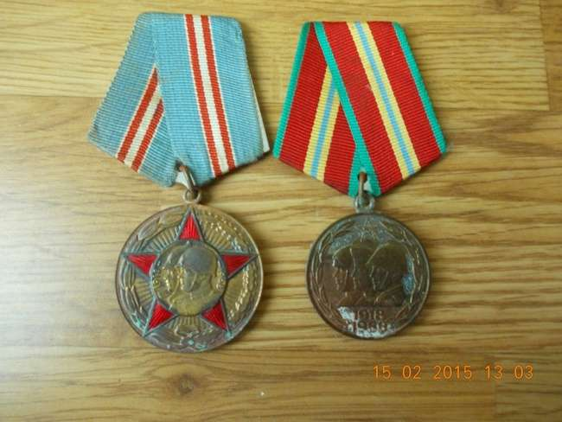
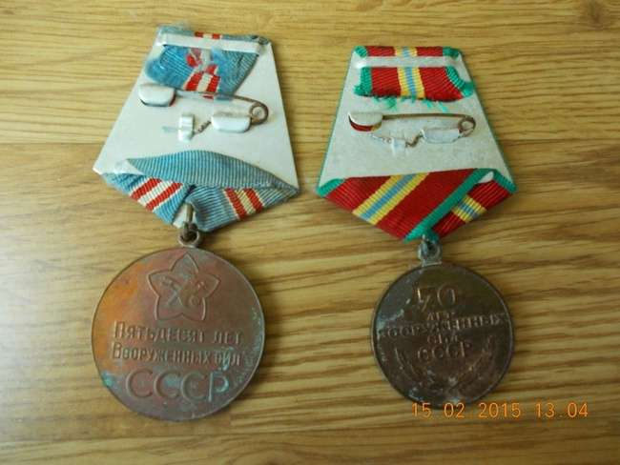
ЮБИЛЕЙНЫЕ МЕДАЛИ ВС СССР

Slide 25
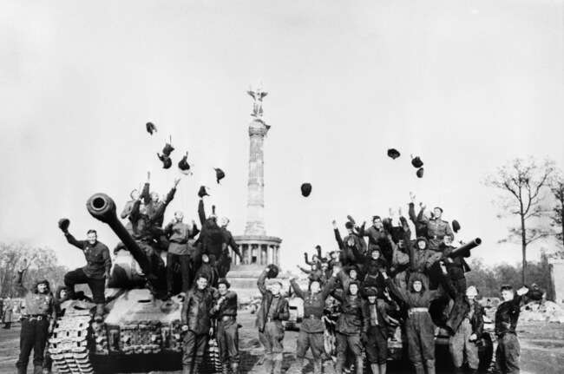
Война закончилась,
Но песней опаленной
Над каждым домом
До сих пор она кружит,
И не забудем мы,
Что миллионы
Ушли в бессмертие,
Чтоб нам с тобою жить!
Мы, молодое поколение, всегда будем помнить героические подвиги нашего народа в годы Великой Отечественной войны. Навечно останутся в наших сердцах имена героев, отдавших свою жизнь за наше будущее.
Никогда не забудем мы тех, кто, не жалея своей жизни, завоевал свободу и счастье для грядущих поколений. Обещаем упорно учиться, чтобы быть достойными нашей великой Родины, нашего героического народа.

Slide 26
Спасибо Вам, что нам не довелось
Представить и узнать такие муки
На Вашу долю все это пришлось –
Тревоги, голод, холод и разлуки
Спасибо Вам за солнца яркий свет,
За радость жизни в каждом миге нашем,
За трели соловья, и за рассвет
И за поля цветущие ромашек.
Да! Позади остался страшный час.
Мы о войне узнали лишь из книжек.
Спасибо Вам. Мы очень любим Вас.
Поклон Вам от девчонок и мальчишек!
,

